Slide 1

Chord App Introduction From 成功上岸
Chord
智能协作移动端产品介绍
汇报人：方琼、蒋一鸣、朱若晴
REPRORT POWERPOINT

Slide 2

Contents
目录
01
PART 01 产品概述
产品服务 项目团队
PART 02 用户分析
02
用户分析 痛点洞察
PART 03 场景分析
03
业务&应用场景 存在问题 改进
04
PART 04 竞品分析
同等竞品 分析产出
05
PART 05 功能分析
功能概述 核心功能 交互设计

Slide 3

PART ONE
产品概述
产品服务 项目团队
01

Slide 4
产品背景&目的
Ⅰ 现代化企业需要协作能力强大且安全可靠的协作类产品
企业的办公流程中通常会有多种类型的文档同时构筑的情况，也需要在文档构筑完成的时候，审批者对文档进行及时反馈。同时，企业的文档数据通常需要处于比较安全、不易被攻陷的环境。因此安全可靠协作类的app成为企业的必要选择。
01
满足不同企业用户对协作产品的需求
满足企业多种类型的文档同时构筑、审批文档、反馈文档、文档安全性等多种场景的需要，补齐对应的移动端场景的同时做出创新和完善。
Ⅱ 移动端协作类产品市场空缺
目前市场上绝大部分的协作型软件（如语雀、石墨等）都是在pc端或者网页端运用较为广泛，而熟知的金山文档、腾讯文档大多背靠微信小程序实现，强依赖于微信的生态环境。独立的移动端协作类产品市场空缺，有很大的市场。
02
冲击移动端协作类独立app市场
独立移动端协作类产品在市场上目前较为空缺，可以进一步冲击该方面的市场。
Ⅲ 企业工作者对移动端协作类产品的需求
企业工作者在日常工作中会经常使用到手机等移动设备进行沟通和对接，如果在沟通和对接的过程文档也可以使用移动端的设备进行对接，无疑可以增加工作效率。
03
补齐移动端办公的场景，使用户在日常办公更轻松
企业工作者在日常工作经常会使用到移动端进行沟通对接，对移动端的办公流程进行进一步补齐，让企业工作者可以更加便捷地进行工作。

Slide 5


产品简介——Chord
产品名称——Chord
Slogan
中文名是“和弦”，取自和弦的本意——三个或以上的音的结合，和协作二字通感
便捷可靠，让办公更轻松
Logo
产品概述
产品定位
安全可靠的智能办公协作移动端app，能够覆盖移动端场景所需
协作类移动端app

Slide 6
PART TWO
用户分析
用户分析 痛点洞察
02

Slide 7

群体特征
基于问卷调研数据综合显示
01.
02.
03.
性别&年龄
职业
行为习惯
本次抽取样本男女比基本占比为1：1，
年龄集中在20~45岁年龄层。
本次调查问卷涉及的群体有：互联网行业（占比最大)、教育行业、志愿者服务行业等涉及的职业有设计师、高层领导、开发、产品经理、学生等。
由于调查的群体基本为工作人员，行为习惯较为统一，平时惯用pc进行办公，手机等移动端产品进行辅助，都有对协作文档不同程度的需求。

Slide 8




用户故事
我们主要针对协作类app的可能适用人群：从基层到高层的企业人员、以及部分社会团体人士开展了调研，设计了问卷，并且针对部分典型案例进行了总结和分析。
Jack
Mark
Lacy
Tracy
互联网码农 男 20s
1. 工作中经常会有多种文档的对接需要，例如需求文档、api文档等；
2. 评审需求时需要指出需求文档里面的缺漏，所以需要对需求缺漏进行备注；
3. 认为手机查阅文档比较方便，但是使用手机办公场景较少。
高级产品经理 男 30s
1. 产品经理需要产出文档类型较多，随意存放难以管理；
2. 带新人的时候需要文档上的传承，以便新人快速学习；
3. 平时有较为紧急的情况下需快速分享文档，然而打开电脑再分享又会比较缓慢。
公司高层 女 40s
会更加重视企业数据安全方面，防止竞品公司窃取劳动成果，对数据的安全性有较强的要求。
爱心组织负责人 女 35s
志愿者爱心组织的收入来源通常来自社会人士，需要社会人士的监督，需要公开捐款数据明细和支出明细。

Slide 9




用户痛点
手机办公不够便捷
目前手机办公在文档协作、文档管理等方面的办公领域还较为空白，无法支持紧急的情况下的办公。
电脑办公无法渗透所有场景
pc端、网页端的办公环境无法覆盖办公全量环境，遇到较为紧急的情况，人们通常会使用便携的移动端进行办公。
数据安全性的要求
从企业高层的反馈，可以得知企业对数据安全的要求性通常较高，如果数据安全性较差，企业不会考虑使用该款app。
文档协作不等度需求
大多数人对文档协作方面有不等度的需求，有些人对协作app只需要有多人协作的基础功能，有些人在多人协作的基础上还要求有溯洄、版本管理等进阶功能。
总结：用户需要可以覆盖到全量办公环境（或者补充手机办公领域的空白）、满足对文档协作不等度要求的、具有较高数据安全性的协作app。

Slide 10
PART THREE
场景分析
业务场景 应用场景 改进问题
03
Notes:
业务&应用场景 存在弊端 改进

Slide 11

业务&应用场景
无法用电脑办公
外出的路上、没在公司/家里/办公桌前、忘带电脑、笔记本电脑没电等情况下，只能用手机办公。
需求较为简单
需要编辑的内容较为简单、随手记笔记、灵感突发等情况下，手机端的编辑功能已经足够满足需求且较为方便，无需在电脑上编辑。

Slide 12



场景痛点&解决措施
痛点1：电脑办公无法渗透所有场景
针对用户没有办法用电脑的情况下，设计满足协作办公核心功能的手机端协作app
电脑办公无法渗透所有场景
痛点2：手机办公不够便捷
根据手机端的操作习惯，设计对应的协作办公的功能，如：适配手机的操作界面、简化编辑功能、提供常用模板等
手机办公不够便捷
痛点3：简单的编辑协作没必要用电脑
针对“便签”、“灵感记录”、“快速笔记”等诉求设计简单轻便的“随手记”功能
简单的编辑协作没必要用电脑

Slide 13
PART FOUR
竞品分析
同等竞品 产出分析
04

Slide 14




Slogan
团队背景
 | 语雀 | 石墨文档 | 腾讯文档 | 金山文档
公司 | 蚂蚁金服 | 武汉初心科技有限公司 | 腾讯 | 金山办公
Slogan | 构建你的数字花园 | 全新一代云端office，面向未来的办公软件 | 让协作更高效，创作更轻松 | 一起办公才高效
团队优势/ 产品定位 | 孵化自蚂蚁集团，主打“结构化知识库管理”，每一个文档都必须属于某个知识库从源头帮助企业实现“知识管理” | 国内首款支持多人协作的云端ofice办公软件 | 腾讯生态的支持。可以在微信、QQ、企业微信等工具中十分方便的使用腾讯文档-一款多人实时协作的在线文档 | 有着WPS的技术沉淀，办公产品办公属性更强，与传统文档WPS数据通，与WPS兼容性很好；是一款多人实时在线编辑Word,Excel,PPT
上架时间 | 2018.1.8 | 2015.6 | 2018.4.22 | 2018.7.28
用户群体 | ToB&C | ToB&C | ToC | ToC
设计风格 | 页面呈绿色简约风，清新活泼 | 页面风格扁平简约，灰白冷淡风 | 页面蓝白经典配色，注重功能 | 页面简约商务风，蓝白配色
价格 | 专业版：99/人/年 旗舰版：199/人/年 | 个人版：88/人/年 超级会员：198/人/年 | 会员版：18/人/月 | 个人版：148/人/年 商用版：399/人/年

Slide 15
功能分析1——文档创建
语雀
石墨
腾讯文档
金山文档
文档类型
支持文档、表格、数据表、画板的创建
支持文档、表格、幻灯片、思维导图、表单、白板的创建
支持文档、表格、幻灯片、收集表的创建
支持文字、表格、演示、流程图、思维导图、便签的创建
docx/.doc/.xlsx/.xls/.csv/markdown格式文件/.zip，印象笔记和语雀知识库格式的导入
xlsx / docx / doc /txt / md 格式的文件，大小不超过 20MB的文件可以导入
docx/doc/xlsx/xls/txt / csv / ppt /pptx 格式的文件大小不超过 20 MB
可导入所有格式文件，仅支持 doc /docx / xls / xlsx / txt/ ppt / pptx 格式文件编辑
导入文件
有模板中心，涵盖了团队协作、基础模板等内容，模板类型丰富
文档模板、表格模板，模板数量较少
表格模板、幻灯片模板、收集表模板，模板数量一般
文字模板、表格模板、演示模板、流程图模板、思维导图模板、表单模板，模板数量较多
模板创建
Notes:
从支持的文档类型来看，金山文档支持的文件格式是最多的，腾讯文档最少；石墨文档不支持PPT文件的导入，产品能力上略有缺失；并且金山文档支持所有类型文件的导入，融合了云盘的功能，不过支持编辑的只有word / excel / ppt 格式，并且储存大小有限制，需开通会员。
模板丰富度金山文档最高，这也和WPS在办公领域耕耘多年的积累有关，收费模板本就是PC端的WPS盈利方式之一；石墨文档提供的模板则较少，只有寥寥几个，并且模板的质量都不高；腾讯文档的模板主要是来源于专业人士或者网站的上传，前期为邀请制，后期可能会开放入驻申请，提高模板的丰富度，也可能以此作为一个收费项目。

Slide 16
编辑(幻灯片基础样式编辑）
功能分析2——文档编辑
语雀
石墨
腾讯文档
金山文档
文字
编辑(文字段落样式优化)，翻译，markdown、历史版本
编辑（文字段落样式优化）；增加页面标题，智能翻译
编辑（文字段落/页面样式优化）；智能纠错，智能翻译；markdown;
编辑（文字段落/页面样式优化/组件添加）；无智能化功能；
表格
编辑(表格样式调整、基础函数);导出、存为模板、追溯历史版本
编辑(表格样式调整、基础函数);导出为excel；
编辑(表格样式调整、基础函数);转化收集表；智能分列；
编辑（表格样式、调整丰富的函数、附加功能）；文件列表下载;
演示
无演示功能
编辑(基础编辑）
编辑(较丰富的组件支持、放映功能）
编辑(较丰富的组件支持、放映功能）
邀请团队成员、空间成员；或通过手机号，微信链接分享添加；
邀请文档好友，团队成员；微信分享添加；
QQ，微信小程序；分享二维码，链接添加
文档好友添加；链接分享添加；
多人编辑
Notes:
综合比较了四个文档的编辑功能，可以发现在基础的编辑功能上，金山文档的功能最全面，基本复刻了办公三件套（word、excel、ppt）的大部分功能；腾讯文档功能次之；石墨文档则仅支持对文档内容基本的增删改、样式调整。 在功能的拓展上，金山文档的优势比较明显，在已有WPS对于文档能力的沉淀下，金山文档对于相关功能开发相信也是轻车熟路。
在文字的编辑中，石墨文档与腾讯文档均引入了智能翻译功能，对实际使用过程是一个不错的体验提升。腾讯还加入了智能纠错、表格加入了智能分列功能，大胆猜测一下，未来腾讯会基于人工智能在文档上退出更多的玩法，这也是互联网头部公司在技术上的天然优势。 多人编辑：坐拥QQ、微信两大社交产品，腾讯文档在分享上的操作性更高。在腾讯文档内，可根据当前登录的账号属性，直接拉通账号的QQ or 微信社交关系，分享时直达对应的好友，减少了操作链条，降低了误操作率。在权限设置上，增加了对查看者下载、导出、打印的限制。通过这些限制，可以在一定程度上避免文档资料外泄。

Slide 17

分析总结
S
W
O
T
优势
金山文档有着WPS的技术沉淀，办公产品办公属性更强；
腾讯文档坐拥QQ、微信两大社交产品，在分享沟通协作上的操作性更高；
语雀和石墨文档偏向结构化知识库，更加适用于长期的团队合作。
劣势
金山文档智能化功能较少；
腾讯文档支持文档类型最少，编辑功能不够丰富；
语雀和石墨文档的模板不够丰富，兼容性、扩展以及资源相对不足，安全性不够高。
机会
移动数字化办公成为当前趋势，随时随地办公更加方便；
移动端协作类产品市场空缺，市面上已有的协作类产品都还不够成熟；
人工智能的迅速发展，一些智能化功能也可以加入到产品中。
威胁
移动端办公不方便，安全性也有待增强，很多人还是愿意PC端；
文档的编辑功能较多的话操作会很复杂，轻量化协作功能又不够全面；
市场上已有竞争对手语雀、石墨。

Slide 18
PART FIVE
功能分析
功能概述 核心功能 交互设计
05
Notes:
业务&应用场景 存在弊端 改进

Slide 19


FUNCTION SUMMARY
功能概述
Smart Devices Application
Co-operation
Editing
手机端智能应用场景
协作能力
编辑能力
适配手机端使用场景，智能又便捷，拥有丰富的快捷手势，支持智能识别、键盘输入、语音输入等多种输入能力。
多人可在线编辑、查看文档，依托灵活、可控的权限管理能力和层级分明的树形结构，构筑了丰富的协作能力。
支持文档、表格、思维导图多种文档类型的编辑，同时有多种模板可供选择。
Management
Data Locked
Storage
管理能力
数据加密
存储能力
设置多级平行、纵向的树形管理能力，以权限管理能力为基础实施对文档编辑、查看权限的深入管理。
数据加密力求做到金融级别的数据加密，同时做到防误删、安全找回等操作，保证企业数据安全。
海量存储空间，满足用户对文档的存储需要。

Slide 20

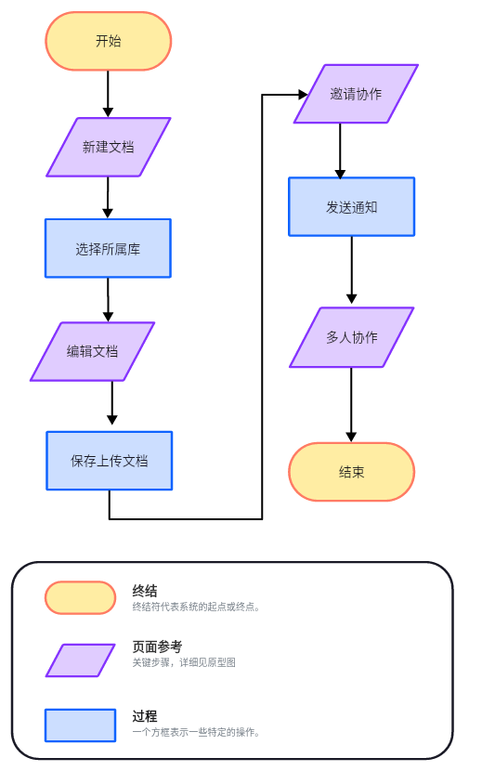
Core Functionality
核心功能
协作app最需要的是多人协作以及文档编辑能力，也是协作app的核心能力。本次将对“用户如何新建文档并且邀请他人进行协作”为核心链路对核心能力进行讨论。
原型链接：Chord app核心链路原型
文档协作能力
简洁轻便的文档编辑功能+实时在线协作，随时随地高效协同办公。
权限管理能力
实行细粒度的权限分配设置，增强文档的可协作性和安全性。
Notes:
原型：https://js.design/f/rGx85R?p=xj9Uvh3MdF

Slide 21
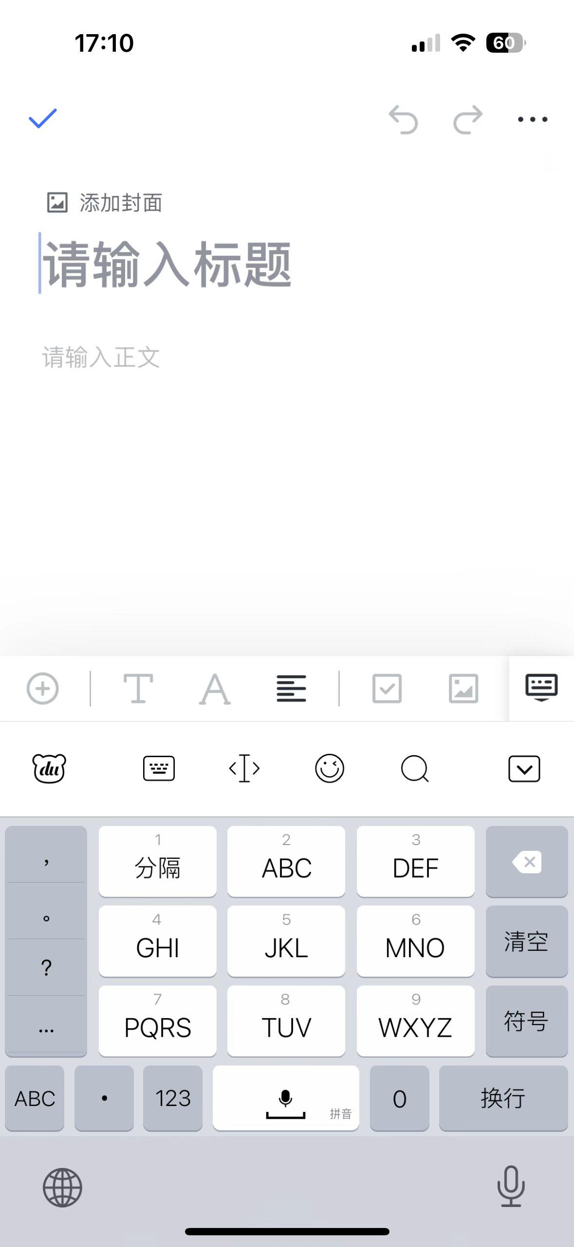
文档编辑功能
文档编辑与协作能力
文 档 编 辑 功 能 列 表 | 分类 | 功能 | 说明
 | 文字 | 文字颜色设置 | 文字颜色、高亮颜色（7种颜色，彩虹色）
 |  | 斜体设置
 |  | 加粗设置
 |  | 下划线设置
 | 样式 | 标题层级设置 | 一级标题、二级标题、三级标题、四级标题、五级标题
 |  | 有序列表 | xxxxx xxxxx
 |  | 无序列表 | xxxxxxx xxxxxxx
 |  | 任务列表 | xxxxxx@小明 xxxxxx@小红
 | 排列 | 左、中、右对齐
 |  | 向左缩进2个字符、向右缩进2个字符
 | 插入 | 图片
 |  | 表格 | 表格中的文字支持横向左、中、右对齐；纵向上、中、下对齐
 |  | 文件 | 文件以链接的方式呈现
 |  | 高亮块
 |  | 绘图 | 参考苹果备忘录种的绘图功能
 |  | 分隔线
 | 功能 | 删除
 |  | 复制
 |  | 剪切
 |  | 评论
交互说明：
进入文档编辑页面，光标默认放置标题处底部拉起输入键盘浮层，并在键盘上方吸附文档编辑功能区
整体功能结构：
顶部：保存、（前后）撤回、文档设置
添加封面
输入标题
输入正文
文档编辑功能区
输入键盘

Slide 22
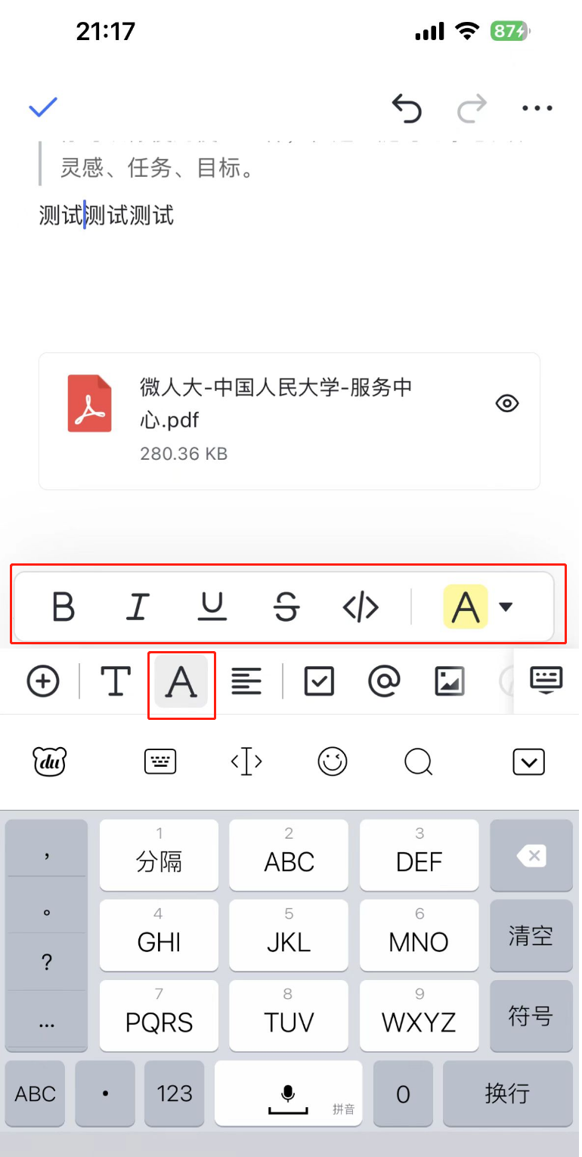
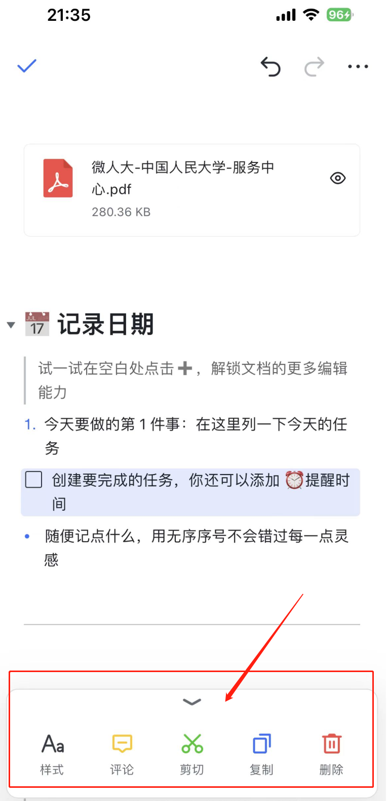
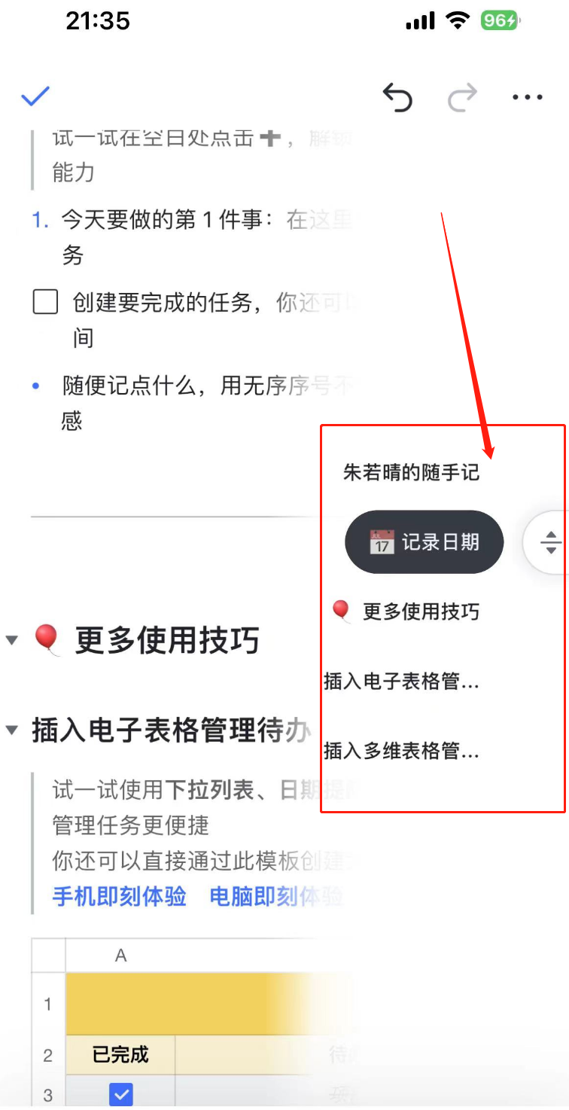
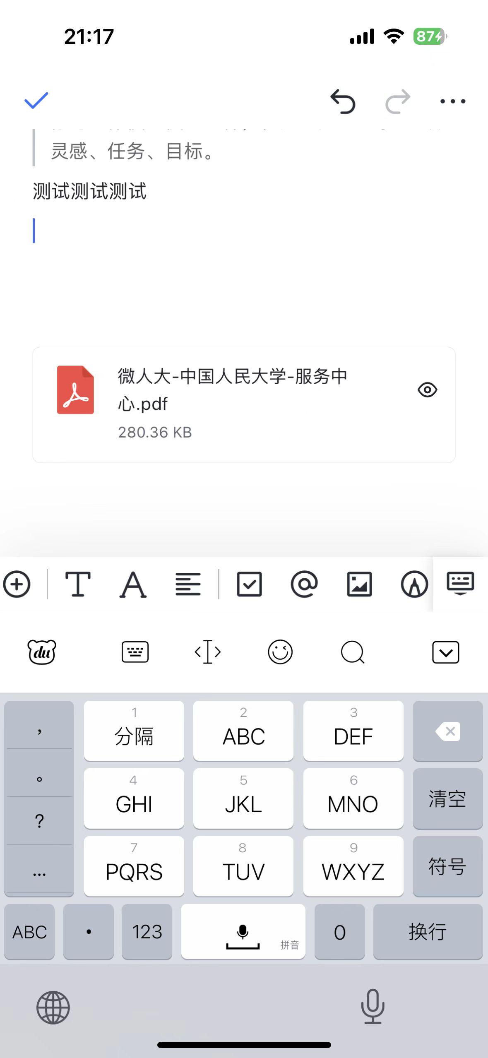
文档编辑与协作能力
文字样式设置
快捷操作
标题导航
多人协作
测试小明
我
点击键盘上方的编辑功能区进入
对应的样式设置
整篇文档按段落实现区块管理
左/右滑拉起吸底功能浮层
可设置评论、剪切、删除、复制功能
上下滑动文档时，右侧出现“位置”浮块
上下滑动小浮块时，出现文档的一级标题
多人编辑时，实时显示编辑人员的名字，并以最后一次编辑的内容为准

Slide 23
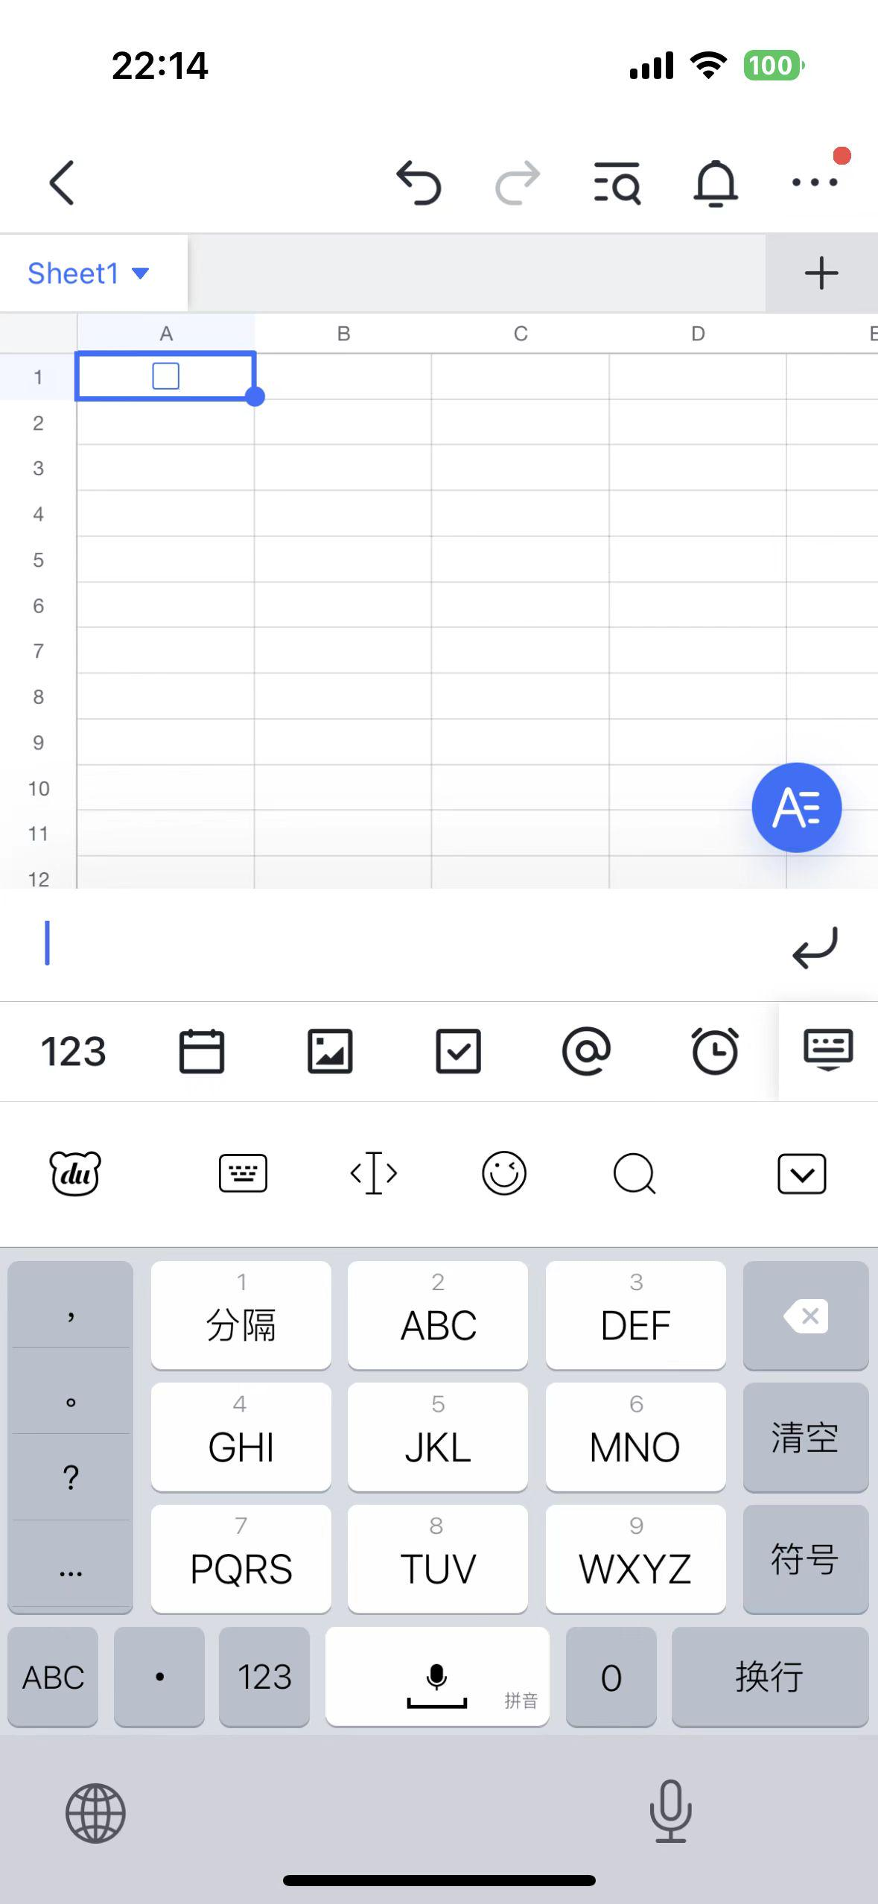
文档编辑与协作能力
表格编辑功能
表格 编 辑 功 能 列 表 | 分类 | 功能 | 说明
 | 文字 | 文字颜色设置 | 文字颜色（7种颜色，彩虹色） 文字高亮颜色（7种颜色，彩虹色）
 |  | 斜体设置
 |  | 加粗设置
 |  | 下划线设置
 |  | 字号设置 | 因为没有一二三级标题设置了所以要增加字号设置
 | 排列 | 横向的左、中、右对齐
 |  | 纵向的上、中、下对齐
 |  | 自动换行
 |  | 溢出
 |  | 截断
 | 插入 | 日期 | 日期是表格中十分常见的列，需要实现便捷输入
 |  | 图片
 |  | 任务列表 | xxxxxx@小明 xxxxxx@小红
 |  | 评论
 | 操作 | 增加行、列 | 上下增加行，左右增加列
 |  | 内容查找
 |  | 筛选
 |  | 冻结行/列
 |  | 边框
交互说明：
输入法键盘上方呈现端内设定的常用功能，包括插入数字键盘、时间、图片、任务框、@某人、增加闹钟日程功能
整体功能结构：
顶部：（前后）撤回、查找、闹钟、文档设置
表格内容
表格样式设置
表格编辑功能区
输入键盘

Slide 24
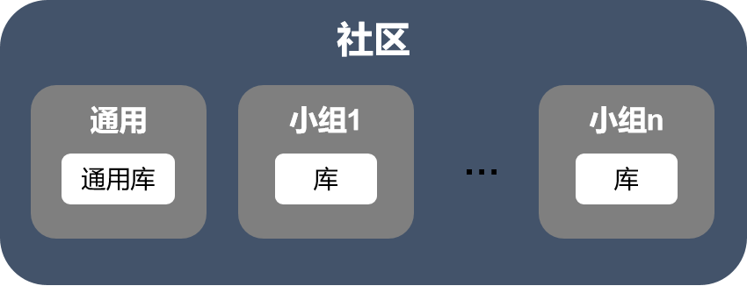
权限管理能力
角色权限介绍
一、社区角色权限
二、小组权限
●社区创建者：社区的创建者，比社区管理员多两个权限： ——①设置社区成员成为管理员②创建/解散空间 ●社区管理员：可添加社区成员，拥有社区的管理权 ● 社区成员：可查看社区内容，默认没有管理权 ● 外部联系人：默认无权限查看
● 小组创建者：社区成员均可在社区创建小组，比小组管理员多两个权限 ——①设置社区成员成为管理员②创建/解散小组 ● 小组管理员：可添加小组成员，拥有小组内的管理权 ● 小组成员：默认没有管理权
三、权限申请
 | 申请人员 | 审批人员
申请发布社区公告 | 社区成员 | 社区管理员
申请查看通用库 | 社区成员 | 库管理员
申请查看小组库 | 社区/小组成员 | 库管理员
申请查看文档/表格 | 社区/小组成员 | 文档管理员

Slide 25
权限管理能力
通用区权限
通用功能
 | 空间管理员 | 空间成员 | 外部联系人
查看社区公告 | √ | √ | ×
编辑社区公告 | √ | ×（可申请） | ×
删除社区公告 | √ | × | ×
评论社区公告 | √ | √ | ×
创建通用库 | √ | √ | ×
查看通用库 | √ | √ | ×（可修改）
通用库
创建在通用区域的库，可设置三种公开性：
①仅协作者可访问
②社区所有人可访问
③完全公开（游客可见）

Slide 26
权限管理能力
库权限
库的创建者，默认获得“库管理权限“；库创建者可以删除库
库查看权限包括①查看②评论
库编辑权限包括①查看②评论③编辑
库管理权限①查看②评论+删除评论③编辑＋删除 ④修改库的信息
⑤添加协作者并设置协作者权限（查看/编辑/管理） ⑥审批查看申请
例：小组库
②小组所有人可访问
协作者权限
 | 库管理者 | 协作者 | 小组成员 | 非小组 成员
查看库 | √ | √ | √ | ×（可通过分享查看）
编辑库 | √ | ×（可修改） | × | ×
管理库 | √ | ×（可修改） | × | ×
分享库 | √ | √ | √ | ×
小组库权限
创建选项（公开性）：
①仅协作者可访问、②小组所有人可访问、③社区所有人可访问、④完全公开
管理权限 (协作性）：
添加协作者—修改协作者权限（管理/编辑/查看）

Slide 27
文档权限
①仅协作者可访问
②公开
 | 文档管理者 | 协作者 | 其他成员
查看文档 | √ | √ | ×（可通过分享查看）
编辑文档 | √ | ×（可修改） | ×
管理文档 | √ | ×（可修改） | ×
分享文档 | √ | √ | ×
 | 文档管理者 | 协作者 | 其他成员
查看文档 | √ | √ | √
编辑文档 | √ | ×（可修改） | ×
管理文档 | √ | ×（可修改） | ×
分享文档 | √ | √ | √
文档创建公开性：
仅协作者可访问
公开
查看文档的两种途径：
通过分享链接查看
提交查看申请

Slide 28
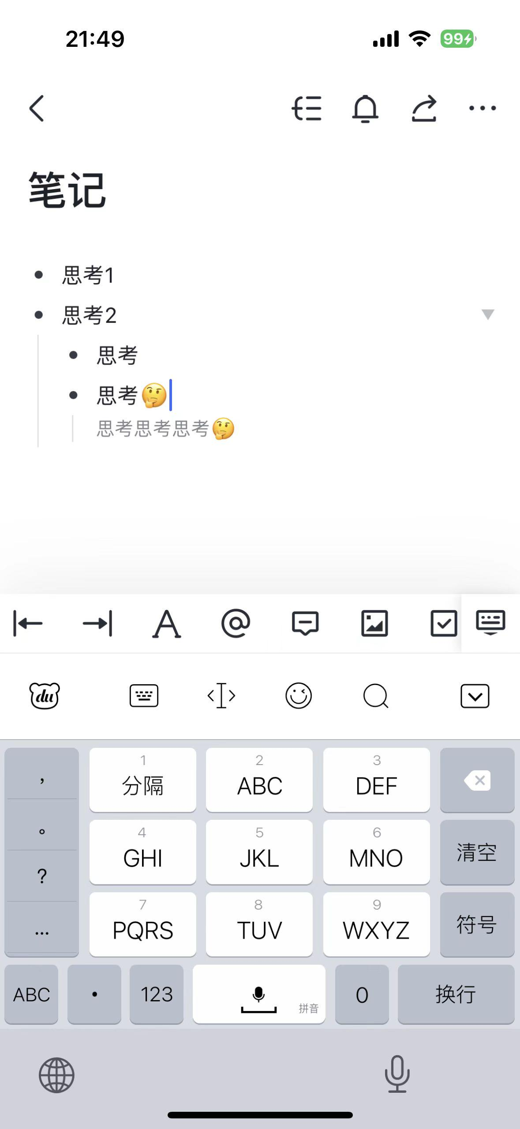
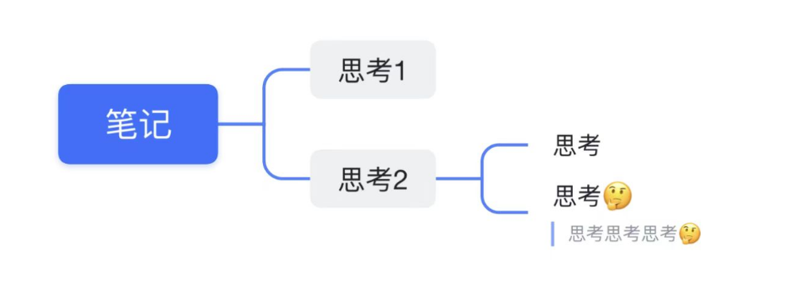
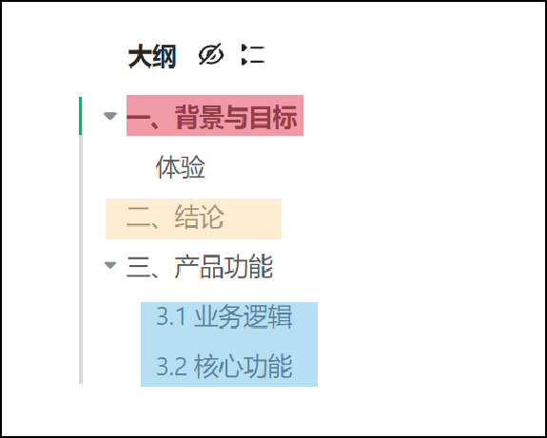
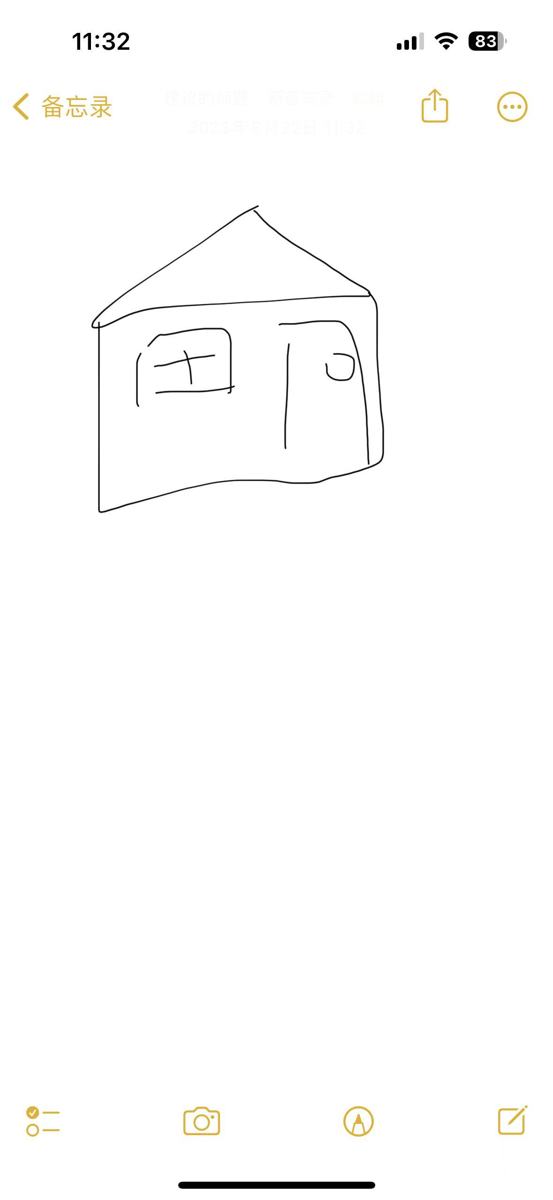

创新点：随手记、共撰文档
随手记
共撰文档
Chord首创功能
。
更加细粒度的编辑权限划分
对文档的编辑能力进一步细化，文档创建者可以在大纲选中部分并指定协作者编辑。
创建者拥有整篇文档的编辑权，指定的协作者只拥有被赋予权限部分的文档的编辑权。
更加有效地保护文档内容安全
有效预防了拥有编辑权的协作者恶意篡改；
防止了误删、误触操作引起的文档内容改变；
除了创建者和指定协作者，其他人无法查看和编辑文档。
chord首创功能
思维笔记部分同时融合“幕布”、思维导图、手绘板三种功能，便于快速记录所思所想，符合手机端办公对便捷高效的需求
默认进入“幕布”样式，在输入法的上方呈现文字可设置的功能、包括左右缩进，文字颜色和样式、@他人、评论、插入图片以及手绘板功能
右上角第一个图标，点击实现一键转换成思维导图模式

Slide 29
Version Iteration Roadmap
版本迭代规划
拓展编辑能力，加密功能正式上线
对文档的编辑能力进一步扩大，包括不限于增加文档类型、增加编辑功能等；此外上线数据加密功能，确保用户可以安全使用。
正式开放付费生态，强调运营模式
在了解用户会为了什么而付费后，正式开放商业模式，初步试运营付费生态，并且在用户消费痛点上进一步完善产品功能。
文档管理能力升级，手机端进一步适配
深入完善文档管理能力，对文档管理能力的树形展示做进一步拓展，力求在结构上达到层次分明。同时对手机端使用场景进一步适配，增加智能输入、识别、导出、分享等功能。
核心功能确认，mvp版本试用
mvp版本需完成协作能力和基础的文档管理能力和文档编辑能力，确定协作app基调。
Notes:
核心功能（协作能力和基础的文档管理能力、编辑能力）上线，mvp版本试用-拓展编辑能力，加密功能正式上线-文档层级管理能力上线-手机端进一步适配-开放付费模式

Slide 30



成功上岸 TEAM 团队构成
头像均使用微信头像，按姓名首字母排序
方琼
蒋一鸣
朱若晴
广东工业大学
队长
任务：
负责推动工作和成果的具体流程；
核心功能设计：文档管理功能；
竞品调研中负责语雀调研。
规划：To B方向的产品经理
南京邮电大学
任务：
负责Chord核心功能里的多人协作、权限设置；
对石墨文档调研，负责最后汇总4家竞品分析。
规划：
产品经理
中国人民大学
任务：
核心功能设计：文档编辑、表格编辑、在线协作的功能设计
竞品分析：金山文档、腾讯文档的竞品调研。
规划：
产品经理

Slide 31


实习成果
方琼
非常感谢两位队友姐姐工作上的配合和老师的倾心知道，本次我们合作完成了chord的诞生，在整个实习的过程中，我们规划了具有可落地性的产品，整个过程也比较轻松愉悦在快乐中领悟了团队精神对工作的重要性！
蒋一鸣
本次我们以协作的方式一起创造了一个协作类的产品。在协作的过程中，不断对产品创新，从创意的碰撞到设计的融合，直至最后产品的呈现，对我来说是一次难忘的经历和深刻的团队合作经验。
朱若晴
我们在协作的过程中共同脑暴，互帮互助并互提意见，结合老师每周的精彩授课，不断优化产品方案，在合作的过程中不断进步，感谢团队的伙伴，更感谢中移动信息技术公司提供的宝贵机会。

Slide 32
THANKS!
感谢聆听 请多指点
感谢中国移动提供的学习与实践的机会；
特别感谢杨老师给予的耐心指导！
BUSINESS POWERPOINT

